Slide 1

EINHEIT DURCH DEMUT
Lektion 4, Sabbat, 24. Januar 2026

Slide 2
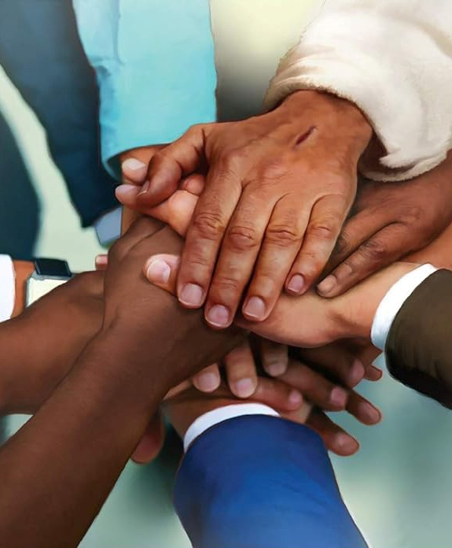
„so macht meine FREUDE dadurch vollkommen, dass ihr eines Sinnes seid, gleiche Liebe habt, einmütig und einträchtig seid“
Philipper 2,2

Slide 3







Paulus hat gerade die Gläubigen in Philippi ermutigt, angesichts der Herausforderungen des christlichen Lebens standhaft zu bleiben. Er hat sie aufgefordert, sich wie Bürger des Himmels zu verhalten und dabei die Einheit betont.
Mit dem Ausdruck „deshalb“ beginnt Paulus einen neuen Abschnitt. Der Schlüssel zu dieser vollkommenen Einheit ist: dem Beispiel Jesu nacheifern.
Der Ursprung von Uneinigkeit (Philipper 2,1-3a)
Einheit durch Demut (Philipper 2,3b-4)
Denken wie Jesus (Philipper 2,5)
Die Gesinnung Jesu (Philipper 2,6-8)

Slide 4



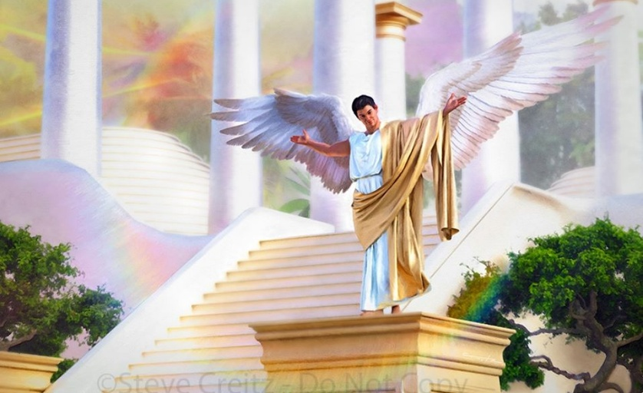

DER URSPRUNG VON UNEINIGKEIT
„Tut nichts aus Eigennutz oder um eitler Ehre willen“ (Phil 2,3a)
Welche Ratschläge erteilt Paulus den Philippern, bevor er den Finger auf die wunde Stelle legt: ihre Uneinigkeit (Phil 2,1-2)
Zuspruch in CHRISTUS
Trost der LIEBE
Gemeinschaft des GEISTES
Herzliche Zuneigung oder Mitgefühl
Barmherzigkeit
Einheit: Gefühle u. Liebe
Studiert das Leben Christi und ahmt IHN nach!
JESUS liebt uns mit göttlicher Liebe. So sollen wir einander lieben
Sie müssen sich der Herrschaft des Geistes unterwerfen.
Spiegle JESU liebevolle u. warmherzige Gefühle menschlicher Zuneigung wieder!
Zeige wie JESUS durch persönliche Taten der Barmherzigkeit echte Anteilnahme
Gegenseitige Liebe macht Gedanken ähnlich, kommt von JESUS und führt zu gemeinsamem geistlichen Handeln
All dies konnten sie nur erreichen, wenn sie das beiseite legten, was sie trennte: Stolz und Streitigkeiten (Phil.2,3a).
Beide Eigenschaften führten zu Luzifers Rebellion und gehören zu den schwerwiegendsten Problemen in Beziehungen (Gal. 5,26; Jak. 3,16 LUT).

Slide 5



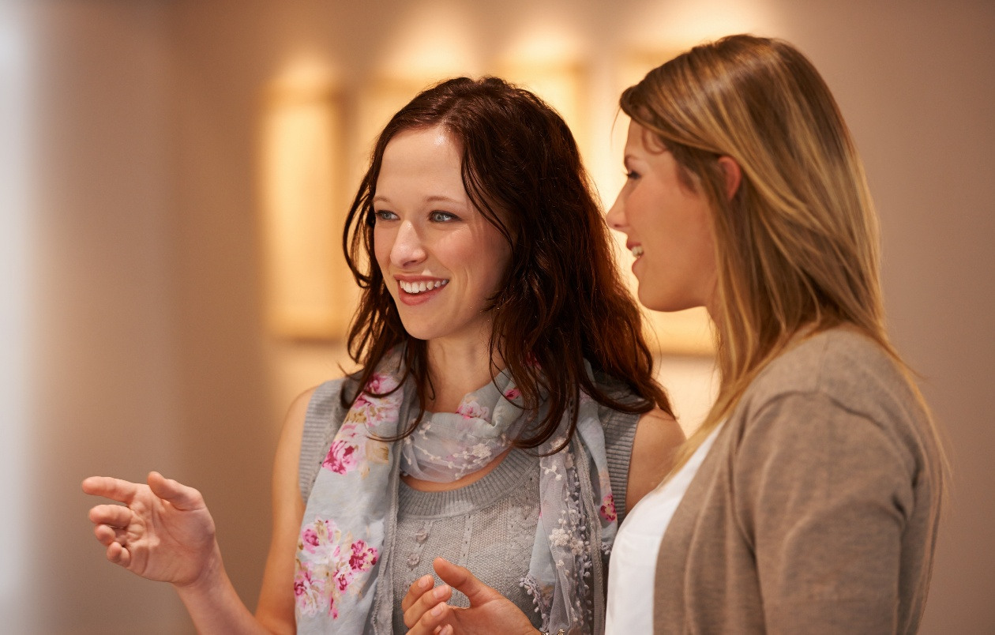
EINHEIT DURCH DEMUT
„…sondern in Demut achte einer den andern höher als sich selbst, und ein jeder sehe nicht auf das Seine, sondern auch auf das, was dem andern dient“ (Philipper 2,3b-4)
Die Formel für Einheit, die Paulus vorschlägt, ist nichts Äußerliches, sondern eine innere Haltung: DEMUT. Demut war nicht nur ein charakteristisches Merkmal JESU, sondern er ermahnte seine Zuhörer auch, demütig zu sein! (Mt 11:29; 18:4; 23:12).
Um diese Demut zu erlangen, schlägt Paulus vor, dass wir ANDERE WICHTIGER nehmen als uns selbst (Phil 2,3). Aber sind wir nicht alle vor GOTT gleich? Sollte es nicht Gleichheit geben, um Einheit zu erreichen?
Paulus sagt nicht, dass wir anderen unterlegen sind, sondern dass wir uns selbst als solche betrachten sollten. So wie ein Diener das Wohl seines Herrn sucht, sollten wir das Wohl derer suchen, die wir für höher betrachten als uns selbst (Phil 2,4).
Um anderen helfen zu können, müssen wir lernen, ihnen zuzuhören und ihren Standpunkt zu verstehen. All dies ist zweifellos das Werk des Heiligen Geistes.

Slide 6

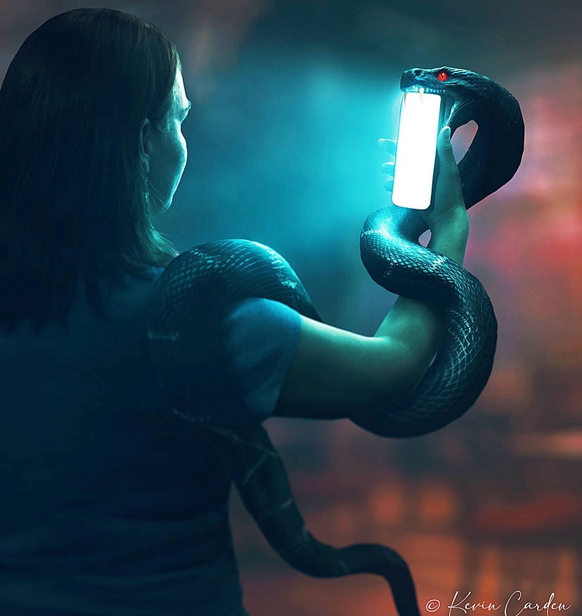

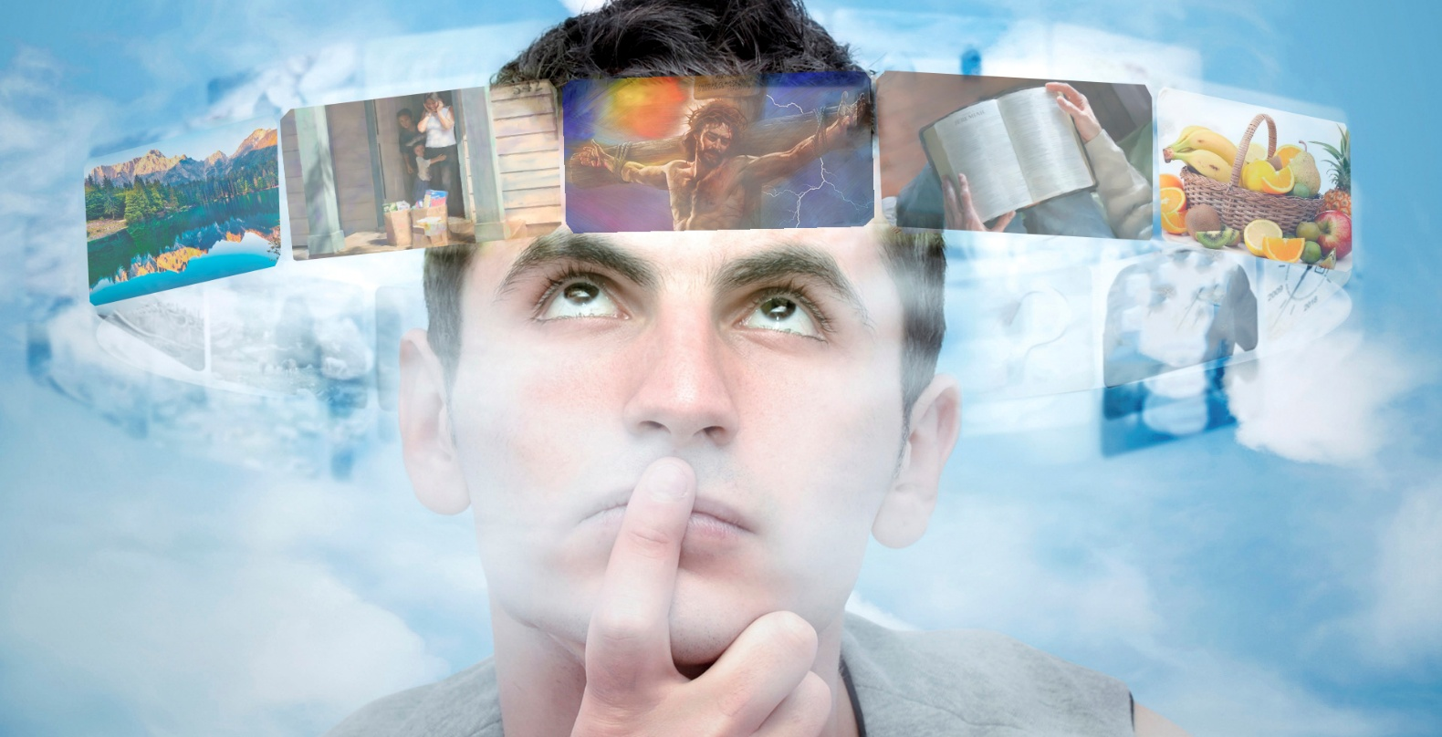
DENKEN WIE JESUS
„Ein jeglicher sei gesinnt, wie Jesus Christus auch war“ (Philipper 2,5)
Wie werden unsere Gedanken geformt? Durch die „Wege der Seele“, das heißt durch unsere Sinne. Alles, was wir lesen, sehen oder hören, prägt uns auf die eine oder andere Weise. Und natürlich beschießt Satan unsere Sinne, um unseren Verstand nach seiner eigenen Denkweise zu „verzerren".
Paulus geht hier radikal und tiefgreifend vor. Er ermahnt uns nicht nur, auf unsere GEDANKEN zu ACHTEN, sondern fordert uns auf, so zu denken, wie CHRISTUS gedacht hat (Phil 4,8; 2,5).
Vielleicht gelingt es uns, mit großer Anstrengung auf unsere Gedanken zu achten. Aber unsere Gesinnung so zu ändern, dass sie mit der Gesinnung Jesu übereinstimmt, das kann nur der HEILIGE GEIST in uns bewirken.
Das liegt daran, dass unsere Gedanken fleischlich sind und unser Herz trügerisch ist (Jeremia 17,9). Der HEILIGE GEIST wird unseren fleischlichen Sinn in einen GEISTLICHEN SINN verwandeln, wie ihn CHRISTUS besitzt (Römer 8,1.5).

Slide 7

E. G. White (Patriarchen und Propheten, S. 436, engl. Ausg.)
„Dennoch müssen wir uns bemühen, der Versuchung zu widerstehen. Wer nicht Satans Machenschaften zum Opfer fallen will, muss die Zugänge zur Seele gut bewachen; er muss vermeiden, Dinge zu lesen, zu sehen oder zu hören, die unreine Gedanken hervorrufen. Der Geist sollte nicht willkürlich über alle Themen schweifen dürfen, die der Feind der Seelen ihm vorschlägt.“

Slide 8

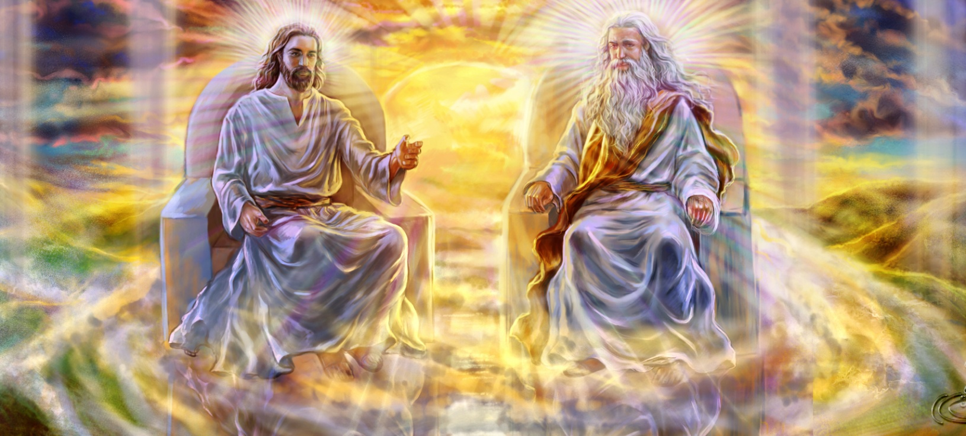


DIE GESINNUNG JESU (1)
„Er, der in göttlicher Gestalt war, hielt es nicht für einen Raub, Gott gleich zu sein“ (Philipper 2:6)
Paulus hebt drei Eigenschaften JESU hervor:
Er verzichtete auf seine göttlichen Privilegien (Phil. 2,6)
ER wurde Mensch, um zu dienen (Phil. 2:7)
Er gehorchte demütig in allem, sogar bis zu Seinem Tod am Kreuz. (Phil. 2:8)
Als SCHÖPFER wurde ER selbst zu einem Geschöpf. ER nahm es auf sich, misshandelt zu werden und am Kreuz zu sterben, um uns zu erlösen.
Obwohl JESUS den beiden anderen Personen der GOTTHEIT gleichgestellt war, unterwarf ER sich stets vollkommen dem WILLEN des VATERS. Es gab keinen einzigen Moment, in dem ER dies verweigerte.
Wenn wir darüber nachdenken, können wir nur vor unserem wunderbaren ERLÖSER die Knie beugen und IHN anbeten.
Er ist unser Vorbild. Wir müssen bereit sein, uns selbst zurückzunehmen und uns für das Wohl anderer aufzuopfern.

Slide 9


DIE GESINNUNG JESU (2)
„Und groß ist, wie jedermann bekennen muss, das Geheimnis des Glaubens: Er ist offenbart im Fleisch, gerechtfertigt im Geist, erschienen den Engeln, gepredigt den Heiden, geglaubt in der Welt, aufgenommen in die Herrlichkeit“ (1.Timotheus 3,16)
CHRISTI erstaunliche Erniedrigung durch SEINE MENSCHWERDUNG,- dieses Thema werden die ERLÖSTEN bis in alle EWIGKEIT zu ergründen versuchen.
Es ist unglaublich, dass CHRISTUS als das unfassbare und ewige Wesen ein sterblicher Mensch wurde. Das bezeichnet Paulus als „das Geheimnis der GOTTSELIGKEIT“ (1 Tim 3,16).
JESUS ging von allumfassender Herrschaft zu absoluter Knechtschaft über. In sehr krassem Gegensatz dazu begehrte Luzifer als Untertandie allumfassende Herrschaft.
Dieses Beispiel fordert uns auf, unsere Selbstsucht u. unseren Wunsch, bedient zu werden, aufzugeben und sie durch Demut und bereitwilligen Dienst am Nächsten zu ersetzen.

Slide 10

„Gott erlaubt jedem Menschen, seine Individualität zu entfalten. Er wünscht sich sehnlichst, dass niemand seinen Intellekt mit dem Intellekt seines Mitmenschen verschmelzen lässt. Diejenigen, die eine Veränderung ihres Intellekts und Charakters anstreben, sollten nicht auf Menschen schauen, sondern auf das GÖTTLICHE VORBILD. GOTT lädt uns ein: „Lasst diese Gesinnung in euch sein, die auch in CHRISTUS JESUS war.“ Durch Bekehrung und Erneuerung sollen die Menschen die GESINNUNG CHRISTI annehmen.“
E. G. White, That I May Know Him (Damit ich IHN kennenlerne), 8. Mai

